Slide 1
Життя і творчість Оскара Уайльда

Slide 2
Загальні данні
При народженні | Оскар Фінґал О'Флагерті Вілс Уайльд
Дата народження | 16 жовтня 1854
Місце народження | Дублін, Ірландія
Національність | ірландець
Мова творів | англійська
Рід діяльності | прозаїк, есеїст, драматург,поет
Напрямок | естетизм
Жанр | оповідання, роман, повість
Громадянство | Велика Британія
Дата смерті | 30 листопада 1900
Місце смерті | Париж, Франція

Slide 3
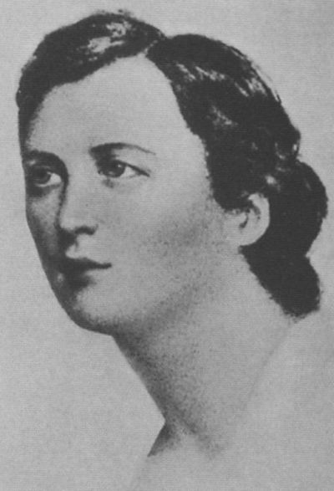
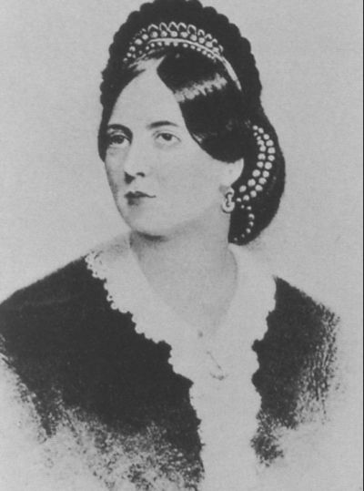
Родина
Народився у сім'ї окуліста Вільяма Уайльда і письменниці Джейн Франциско Елджі

Slide 4
«Те, що дійсно треба знати, не розтлумачить ніхто». О.Уайльд
Отримав класичну освіту: естетичні погляди формувались у Триніті Коледжі (Дублін) та оксфордському коледжі св. Магдалени.
У 1881 p. вийшла друком перша збірка його поезій
Зустрічає Констанс Ллойд, закохується.
У 29 років стає сім'янином. У них народжуються двоє синів (Сиріл і Вівіан), для яких Уайльд складає казки.
Проте, з 1882 по 1888 рр., щоб здобути кошти на утримання сім'ї, займається здебільшого журналістською працею: редагує дамський журнал «Жіночий світ», часопис «Драматичне рев'ю»

Slide 5
У 1887 він опублікував оповідання «Кентервільський привид», «Злочин лорда Артура Севіла», «Сфінкс без загадки», «Натурщик-мільйонер», «Портрет пана У. Х.», які й склали збірку його оповідань. Проте ж Уайльд не любив записувати все, що приходило йому на думку, багато розповідей, якими він зачаровував слухачів, так і залишилися ненаписаними.

Slide 6
Пізніше він записав їх на папері і видав 2 збірки казок - «" Щасливий принц "та інші казки» (1888) і «Гранатовий будиночок» (1891).
Результатом активної діяльності в царині критики став, зокрема, гостро дискусійний трактат «Занепад мистецтва брехні» 1889
Він був написаний у формі діалогу-дискусії між представниками двох протилежних позиції щодо мистецтва- естетської, у дусі самого автора, й консервативної

Slide 7
Художник- той, що творить прекрасне. О.Уайльд
У 1890 році в світ виходить єдиний роман , який остаточно приносить Уайльду карколомний успіх , - «Портрет Доріана Грея ». Він був надрукований у журналі « Ліппінкоттс мансли мегезин ». Але буржуазна критика звинуватила його роман у аморальності. У відповідь на 216 (!) Друкованих відгуків на «Портрет Доріана Грея » Уайльд написав понад 10 відкритих листів у редакції британських газет і журналів , пояснюючи , що мистецтво не залежить від моралі. Більше того , він писав , ті , хто не помітив моралі в романі , повні лицеміри , оскільки мораль всього лише і полягає в тому , що вбивати совість безкарно не можна. У 1891 році роман зі значними доповненнями виходить окремою книгою , і Уайльд доповнює свій шедевр особливим передмовою , яке стає відтепер маніфестом естетизму - тому напряму і тієї релігії , які він і створив .

Slide 8
1891 p. позначився збіркою «Злочин лорда Артура Севіля та інші оповідання»
«Задуми»(1891), «Занепад неправди», «Критик як художник», «Душа людська при соціалізмі»(1891).
Маркіз Квінсберрі звинуватив письменника в розбещенні свого сина Альфреда Дугласа. Уайльд подав на маркіза в суд, але програв справу і був ув’язненним на два роки.

Slide 9
Твори Уайльда зникли з книжкових крамниць, а п’єси-зі сцен театрів.
Вийшовши на волю, він виїхав до Франції й останні три роки життя провів у самотності й забутті під псевдонімом Себастьян Мельмота.(Так звали героя відомого роману «Мельмот-Блукач» письменника Ч.Р. Метьюріна, який був двоюрідним дідом письменника по материнській лінії.

Slide 10
Після ув’язнення написав найкращий поетичний твір «Балада Редінзької в‘язниці»
Оскар Уайльд помер у вигнанні у Франції 30 листопада 1900 від гострого менінгіту, викликаного вушної інфекцією. Незадовго до смерті він сказав про себе так: «Я не переживу XIX сторіччя. Англійці не винесуть мого подальшого присутності ». Він був похований у Парижі на кладовищі Баньо. Через приблизно 10 років його перепоховали на цвинтарі Пер-Лашез, а на могилі було встановлено крилатий сфінкс з каменю роботи Джейкоба Епстайна.

Slide 11
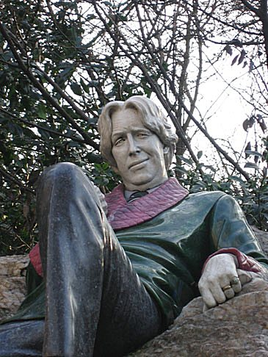
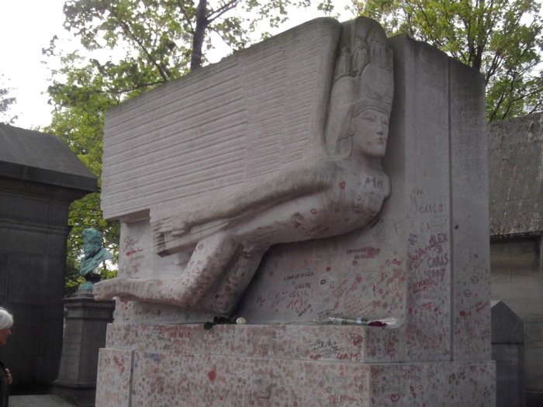
Пам‘ятники
Могила Оскара Уайльда, цвинтар Пер-Лашез Париж, Франція
Пам'ятник О. Уайльд в Дубліні

Slide 12
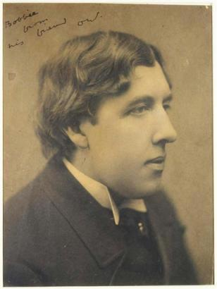
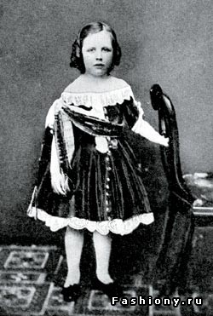
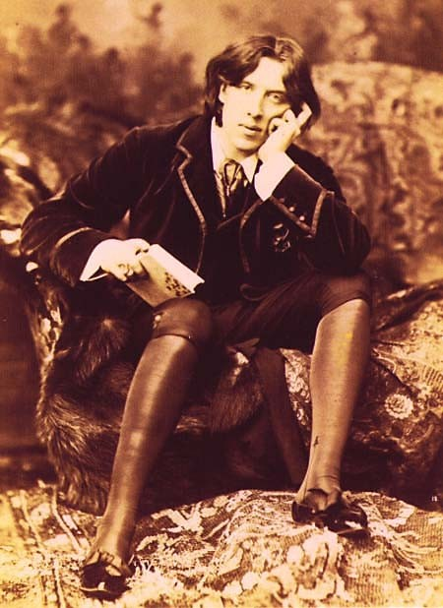
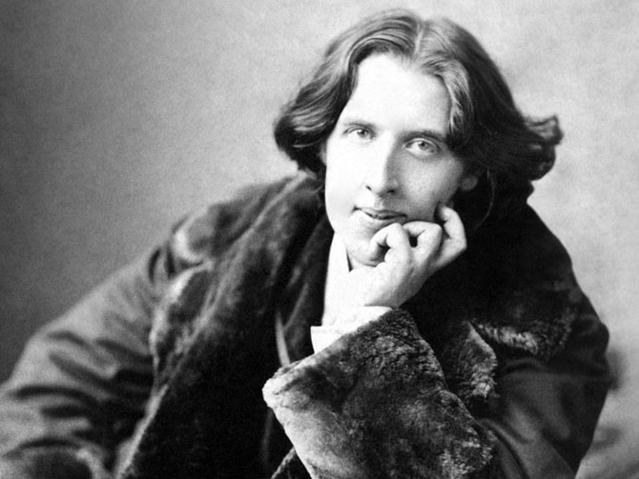

Slide 13
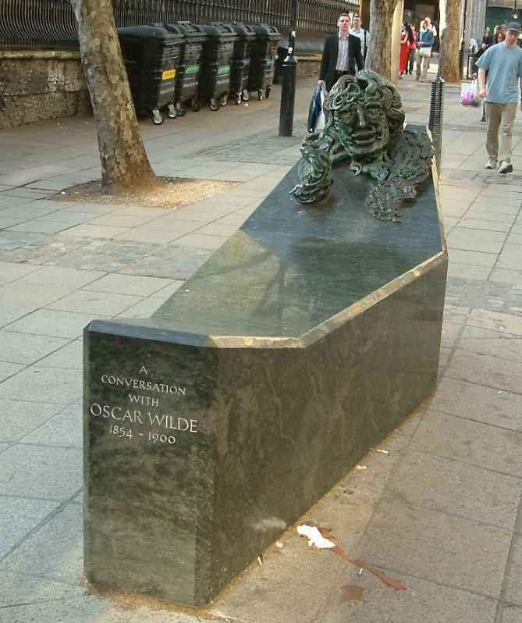
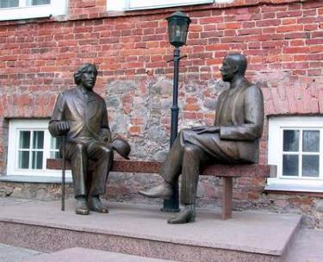
Пам‘ятники
Естонія. Тарту. Пам'ятник Оскару Вільде та Оскару Уайльд.
Оскар Уайльд - Лондон, Великобританія

